Slide 1
Tema 6: Flujo de entrada y salida
Ing. Guadalupe Lizeth Parrales Romay

Slide 2
Fundamentos de entrada y salida

Slide 3
Flujos de datos
En el lenguaje de programación Java, las operaciones de E/S se llevan a cabo mediante flujos de datos.
Un flujo de datos es una abstracción que produce o consume información y esta ligado a un dispositivo físico mediante el sistema de E/S de Java.

Slide 4
Flujos de datos
Todos los flujos de datos se comportan de la misma forma, sin importar el dispositivo que conectan.
Por tanto un flujo de entrada puede representar a múltiples dispositivos, por ejemplo: un disco duro, un teclado, un socket de red.
De la misma forma, un flujo de salida puede representar una consola de comandos, un archivo o una conexión de red.

Slide 5
Flujos de datos
Los flujos de datos proveen una forma limpia de tratar entradas y salidas sin la necesidad de que todos los elementos del código conozcan la diferencia entre un teclado y una conexión a una red de datos.
En el lenguaje de programación Java, los flujos de datos están definidos en jerarquías de clases dentro del paquete java.io.

Slide 6
Jerarquía de clases de los flujos de datos.

Slide 7
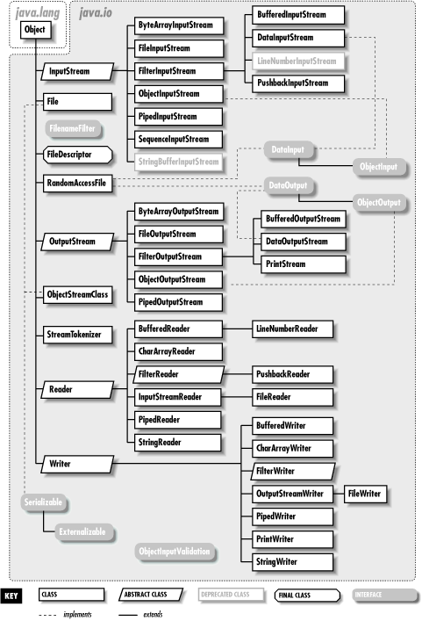

Slide 8
Flujos de bytes y flujos de caracteres
En Java están definidos dos tipos de flujos de datos:
Flujos de bytes
Flujos de caracteres

Slide 9
Flujos de bytes
Proveen un medio conveniente para leer o escribir datos binarios.
Están definidos en dos jerarquías de clases. En la cima de la jerarquía se encuentran las clases abstractas InputStream y OutputStream.
Los métodos read() implementado en InputStream y write() implementado en OutputStream son dos de los métodos mas importantes, ya que se encargan de leer y escribir bytes.

Slide 11
Flujos de caracteres
Proveen un medio conveniente de leer o escribir caracteres en formato Unicode.
En la cima de la jerarquía de las clases para la manipulación de flujos de caracteres se encuentran las clases Reader y Writer. Estas clases también contienen los métodos read() y write() para realizar la lectura y escritura de flujos de caracteres. Puede ser mas eficiente utilizar estas clases cuando se desea manipular cadenas o caracteres, aún cuando es posible manipularlos mediante flijos de bytes.

Slide 13
Flujos de datos predefinidos

Slide 14
Flujos de datos predefinidos
Todos los programas en Java importan de forma automática el paquete java.lang. Dentro de este paquete se encuentra definida la clase System, la cual contiene tres flujos de datos públicos, estáticos y finales predefinidos:
System.in
System.out
System.err

Slide 15
Flujos de datos predefinidos
Estos flujos pueden ser utilizados en cualquier parte un programa sin necesidad de definir un objeto especifico de System.
System.out es un objeto de tipo PrintStream y representa la salida estándar del sistema, la cual por defecto es la consola.
System.in en un objeto de tipo InputStream, representa a la entrada estándar del sistema, por defecto es el teclado.
System.err es un objeto de tipo PrintStream representa la salida estándar para errores, la cual por defecto también es la consola.
Estos flujos pueden ser redirigidos a cualquier dispositivo compatible.

Slide 16
Manipulación de la entrada estándar
En la versión 1.0 de Java, la única forma de manipular la entrada estándar del sistema era a través de un flujo de bytes. Aunque aún es posible, esta practica no es la mas recomendable.
Actualmente, se recomienda aprovechar los flujos de caracteres para la manipulación de la entrada estándar, de tal forma que será mas fácil dar mantenimiento al código y además, gracias al uso de Unicode, es posible internacionalizarlo.

Slide 17
Manipulación de la entrada estándar
En Java la entrada estándar es representada por el objeto System.in el cuál es un objeto de tipo InputStream.
Para obtener un flujo de caracteres que este conectado a la entrada estándar, es necesario envolver el objeto System.in dentro de un objeto de tipo BufferedReader.

Slide 18
Manipulación de la entrada estándar
El constructor mas utilizado de la clase BufferedReader es el siguiente:
BufferedReader(Reader inputReader)
En donde inputReader es el flujo de caracteres de entrada ligado al objeto de tipo BufferedReader. Dado que el constructor recibe una referencia de tipo Reader, es posible pasarle como parámetro cualquier objeto creado a partir de sus subclases.

Slide 19
Manipulación de la entrada estándar
La subclase de Reader que permitirá convertir un flujo de bytes a un flujo de caracteres es InputStreamReader. Su constructor tiene la siguiente definición:
InputStreamReader(InputStream inStream)
Dado que System.in es un objeto de tipo InputStream, es posible ligarlo con un objeto de tipo InputStreamReader.

Slide 20
Manipulación de la entrada estándar
De esta forma, se puede crear el flujo de caracteres para la manipulación de la entrada estándar como sigue:
BufferedReader br = new BufferedReader(
new InputStreamReader(System.in));

Slide 21
Manipulación de la entrada estándar
Para leer caracteres desde un objeto de tipo BufferedReader se utiliza el método read() definido como:
int read() throws IOException
Cuando se invoca al método read(), este lee un caracter del flujo de entrada y lo devuelve como un entero. Cuando se encuentra el final del flujo devuelve un -1.

Slide 22
Manipulación de la entrada estándar
Ver el ejemplo BRRead.java

Slide 23
Manipulación de la entrada estándar
A esta forma de manipular la entrada estándar también se le conoce como “leer desde consola”.
Notese que en lugar de manejar la excepción provocada por el método read(), lo único que se hace es propagarla al método main(). Esta es una practica común cuando se lee desde consola aunque también es posible manejarla mediante un bloque try-catch.

Slide 24
Manipulación de la entrada estándar
Para leer cadenas del teclado, se utiliza el método readLine(), el cual esta definido como:
String readLine() throws IOException

Slide 25
Manipulación de la entrada estándar
Ver el ejemplo BRReadLine.java

Slide 26
Escritura en consola
La escritura en consola se lleva a cabo de forma fácil mediante los métodos print() y println() definidos en la clase PrintStream. Además de estos métodos, también es posible utilizar el método write() que esta definido como:
void write(int byteval)
Este método escribe en el flujo de salida el byte especificado por byteval. Aunque esta definido como entero, solo se toman en cuenta los 8 bits menos significativos de byteval.

Slide 27
Escritura en consola
Ver el ejemplo DemoWrite.java

Slide 28
Flujos de salida
Es posible manipular la salida estándar del sistema mediante un flujo de caracteres, en la practica, es mejor utilizar un objeto de tipo PrintWriter para escribir en consola.
Uno de los constructores más utilizados es el siguiente:
PrintWriter(OutputStream outStream, boolean flushOnNewline)
En donde outStream es un objeto de tipo OutputStream y flushOnNewline controla si Java debe vaciar el flujo de salida cada vez que se realiza una invocación al método println().

Slide 29
Flujos de salida
La clase PrintWriter define los métodos print() y println() para todos los tipos, incluyendo Object, por lo tanto pueden ser utilizados de la misma forma que los métodos definidos en la clase PrintStream a la que pertenece System.out.
Si un argumento no es de un tipo simple, los métodos de PrintWriter invocarán al método toString() del objeto.

Slide 30
Escribir en consola mediante un flujo de caracteres con la clase PrintWriter
Para escribir en consola mediante un objeto de la clase PrintWriter, se debe especificar, como parámetro del método constructor de la clase PritWriter, el flujo de salida System.out, y además se debe vaciar el flujo de datos después de cada nueva línea:
PrintWriter pw = new PrintWriter(System.out, true);

Slide 31
Escribir en consola mediante un flujo de caracteres con la clase PrintWriter
Ver el ejemplo DemoPrintWriter.java

Slide 32
Manipulación de archivos y carpetas

Slide 33
Manipulación de archivos y carpetas
Los archivos son fuentes y destinos primarios en muchas aplicaciones.
Java provee varias clases para la manipulación de archivos.
En Java todos los archivos son considerados como orientados a bytes. Sin embargo, es posible envolver un flujo de bytes para archivos, en un flujo de caracteres.
Además de las clases que modelan los flujos de datos para la lectura y escritura de archivos, Java también provee clases para moderar las características de los archivos.

Slide 34
La clase File
La clase File no opera con flujos de datos, no especifica la forma como la información es obtenida o escrita en un archivo.
La clase File se encarga de describir las propiedades de un archivo y opera con archivos y con el sistema de archivos directamente.
Los objetos de la clase File se utiliza para obtener o manipular la información asociada a un disco de archivos, por ejemplo, los permisos, la fecha, la ruta en la que se encuentra un archivo, o navegar en la jerarquía de sus subdirectorios.

Slide 35
La clase File
En Java, una carpeta o directorio es tratado igual que un archivo, solo que tiene una propiedad adiciona, la cual es la posibilidad de listar sus subdirectorios.
Los siguientes constructores pueden utilizarse para crear un objeto de tipo File:
File(String ruta)
File(String ruta, String archivo)
File(File objDir, String archivo)
File(URI objUri)

Slide 36
La clase File
Ver el ejemplo Archivos.java

Slide 37
La clase File
Además mediante la clase File es posible renombrar un archivo con el método renameTo() o borrar un archivo con el método delete().
El método renameTo() esta definido de la siguiente forma:
boolean renameTo(File destino)
Y la definición del método delete() es la siguiente:
boolean delete()

Slide 38
La clase File
Ver el ejemplo Archivos2.java

Slide 39
La clase File – Carpetas
Una carpeta es un archivo que contiene una lista con otros archivos o carpetas, una vez creado un objeto de tipo File que representa a una carpeta, es posible utilizar el método list() para obtener el contenido de dicha carpeta. La definición del método list() es la siguiente:
String [] list()

Slide 40
La clase File
Ver el ejemplo ListaDir.java

Slide 41
Lectura y escritura de archivos
Dos de las clases mas utilizadas para la manipulación de archivos mediante flujos de bytes son:
FileInputStream
FlieOutputStream

Slide 42
Lectura y escritura de archivos
El constructor mas utilizado de FileInputStream es:
FileInputStream(String archivo) throws FileNotFoundException
También es posible utilizar el constructor que recibe un objeto de tipo File definido como:
FileInputStream(File archivo) throws FileNotFoundException
Genera una excepción si el archivo no existe.

Slide 43
Lectura y escritura de archivos
Y el constructor mas utilizado de la clase FileOutputStream es:
FileOutputStream(String archivo) throws FileNotFoundException
Además, la clase FileOutputStream define los siguientes constructores:
FileOutputStream(String archivo, boolean append) throws FileNotFoundException
FileOutputStream(File archivo) throws FileNotFoundException
FileOutputStream(File archivo, boolean append) throws FileNotFoundException
Genera una excepción si el archivo no pudo ser creado.

Slide 44
Lectura y escritura de archivos
Cuando se abre un flujo de salida, cualquier archivo que existiera previamente con el mismo nombre será destruido.
Siempre que se abra un flujo de manipulación de archivos se debe cerrar mediante el método close().
void close() throws IOException
Para leer de un archivo se utiliza el método read() de la clase FileInputStream, y esta definido como:
int read() throws IOException

Slide 45
Lectura y escritura de archivos
Para escribir en un archivo se utiliza el método write() definido en la clase FileOutputStream, y esta definido como:
void write(int byteval) throws IOException
Este método escribe el valor especificado por byteval, del cual solo se toma en cuenta los 8 bits menos significativos correspondientes a la representación de un carácter en Unicode.

Slide 46
Ver CopiaArchivo.java

Slide 47
Lectura y escritura de archivos
Si se crea un objeto de tipo FileOutputStream con cualquiera de los siguientes constructores:
FileOutputStream(String archivo, boolean append)
FileOutputStream(File archivo, boolean append)
No se destruirá el archivo al que se hace referencia, sino que se abrirá dicho archivo, y será posible seguir escribiendo al final de el.
Cualquiera de los constructores de la clase FileOutputStream puede provocar una excepción de tipo FileNotFoundException.

Slide 48
Lectura y escritura de archivos empleando flujos de caracteres
Para leer y escribir archivos mediante flujos de caracteres, se utilizan las clases FileReader y FileWriter respectivamente.

Slide 49
FileReader
Los métodos constructores mas utilizados para crear un objeto de tipo FileReader son:
FileReader(String archivo)
FileReader(File archivo)
Cualquiera de los dos puede generar una excepción de tipo FileNotFoundException.

Slide 50
Ver FileReaderDemo.java

Slide 51
FileWriter
Los métodos constructores mas utilizados para crear un objeto de tipo FileWriter son:
FileWriter(String archivo)
FileWriter(File archivo)
FileWriter(String archivo, boolean append)
FileWriter(File archivo, boolean append)
Cualquiera de los dos puede generar una excepción de tipo IOException. Los constructores que reciben el parámetro booleano append abren un archivo para continuar escribiendo al final de el.

Slide 52
FileWriter
La creación de un objeto de tipo FileWriter no depende de la existencia del archivo, si el archivo al que se hace referencia no existe, será creado. Sin embargo, si se trata de abrir un archivo con permisos de solo-lectura, se generará una excepción de tipo IOException.

Slide 53
Ver FileWriterDemo.java

Slide 54
La clase Console
Se utiliza para leer y escribir en consola, si existe una. Es considerada como una clase de conveniencia, debido a que la mayoría de las funciones que implementa están definidas en System.out y System.in.
La clase Console no provee constructores. Se puede obtener un objeto de tipo Console llamando al método System.console(), el cual esta definido como:
static Console console()

Slide 55
La clase Console
Si existe una consola disponible, el método console() regresará la referencia, de no ser así, el método console() regresará un null.
Los métodos de entrada definidos en esta clase generan un error de tipo IOError, notese que se trata de un error y no una excepción, esto significa que es un error que esta mas allá del control del programador y si se presenta, quiere decir que ocurrió un error catastrófico en el sistema.

Slide 56
La clase Console
Esta clase define métodos para leer contraseñas sin que estas sean mostradas en consola, y están definidos como sigue:
char [] readPassword()
char [] readPassword(String fmtString, Object… args)
En ambos casos, la entrada de datos termina cuando el usuario presiona ENTER.
readPassword() lee una cadena que no es mostrada en consola, y readPassword(String fmtString, Object… args) muestra una cadena conel formato descrito por fmtString y args, además de leer una cadena que no será mostrada en consola.

Slide 57
Ver DemoConsola.java

Slide 58
Serialización
La serialización es el proceso de escribir el estado de un objeto en un flujo de bytes. Esto es útil cuando se desea guardar el estado de un programa para posteriormente recuperar ese estado mediante deserialización.
Una aplicación de la serialización es la implementación de la invocación remota de métodos (RMI), que permite que un objeto de Java en una máquina invoque un método de un objeto en otra máquina.

Slide 59
Serialización
Es posible enviar un objeto como argumento a un método remoto. La máquina que envía la invocación serializa el objeto y lo transmite. La máquina receptora lo recibe y lo deserializa.
Si un objeto que será serializado tiene referencias a otros objetos, y estos a su vez tienen referencias a otros objetos, al momento de serializarse, se buscará las referencias a dichos objetos y también serán serializados. De la misma forma, cuando dichos objetos son deserializados, son restaurados.

Slide 60
La interfaz Serializable
Solo un objeto que implementa la interfaz Serializable puede ser guardada y restaurada mediante serialización.
Esta interfaz no define ningún miembro, simplemente es utilizada para indicar que una clase puede ser serializada.
Si una variable es declarada como estática o con la palabra reservada transient, no será serializada.

Slide 61
La interfaz Externalizable
Existen casos en los que puede ser necesario controlar el proceso de serialización, que se lleva a cabo prácticamente de forma automática. Por ejemplo, es posible que se requiera comprimir o encriptar los objetos serializados. Para abordar este tipo de problemas se utiliza la interfaz Externalizable.

Slide 62
La interfaz Externalizable
La interfaz Externalizable define dos métodos:
void readExternal(ObjectInput inStream)
throws IOException, ClassNotFoundException
void writeExternal(ObjectOutput outStream)
throws IOException
Tanto inStream como outStream son flujos de bytes

Slide 63
La interfaz ObjectOutput
La interfaz ObjectOutput hereda de la interfaz DataOutput y soporta la serialización. Contiene el método writeObject() que es invocado para serializar un objeto. Todos los métodos definidos en ObjectOutput pueden generar una excepción de tipo IOException.

Slide 64
La clase ObjectOutputStream
La clase ObjectOutputStream hereda de la clase OutputStream e implementa la interfaz ObjectOutput. Se encarga de escribir objetos en flujos de datos. Uno de los constructores definidos de la clase ObjectOutputStream es:
ObjectOutputStream(OutputStream outStream) throws IOException
outStream es el flujo de bytes en que los objetos serializados serán escritos.
Los métodos definidos en esta clase generan excepciones de tipo IOException.

Slide 65
La interfaz ObjectInput
La interfaz ObjectInput hereda de la interfaz DataInput y contiene el método readObject(), el cual es utilizado para deserializar un objeto.
Todos los métodos de esta interfaz pueden generar excepciones de tipo IOException, además el método readObject() puede arrojar una excepción de tipo ClassNotFoundException.

Slide 66
La clase ObjectInputStream
La clase ObjectInputStream hereda de la clase InputStream e implementa la interfaz ObjectInput. Esta clase se encarga de leer objetos de un flujo de datos. Uno de sus constructores es:
ObjectInputStream(InputStream inStream) throws IOException
En donde inStream es el flujo de bytes del que los objetos serializados serán leídos.

Slide 67
Ver Serializacion.java

Slide 68
Programación sobre redes de datos

Slide 69
Programación sobre redes de datos
El uno de los principales usos del lenguaje de programación Java es la programación sobre redes de datos. El soporte para este tipo de aplicaciones es provisto por el paquete java.net
El núcleo del soporte de un lenguaje de programación para redes se encuentra en el concepto de los sockets.
El paradigma de los sockets surgio como parte de Berkeley UNIX 4.2BSD el 1980’s. Debido a esto, a los sockets también se les conoce como sockets Berkeley.

Slide 70
Programación sobre redes de datos
Los sockets permiten que una sola computadora pueda proveer un servicio a múltiples clientes al mismo tiempo, además de tener la capacidad de proveer diferentes tipos de información.
Esto se lleva a cabo mediante el uso de un puerto. Los puertos son destinos de software en una computadora representados por un identificador único entero.
Los servicios utilizados sobre internet tiene un puerto de comunicación especifico regulado por la IANA (Internet Assigned Numbers Authority)

Slide 71
El modelo cliente-servidor
En el modelo cliente servidor, los procesos de un sistema distribuido se dividen en dos grupos, que podrían traslaparse:
Los servidores, que son procesos que implementan un servicio y
Los clientes que solicitan un servicio a los servidores a través de una petición y esperan por una respuesta del servidor.
La interacción entre un cliente y un servidor también se conoce como petición-respuesta.

Slide 72
Programación sobre redes de datos
Cuando un cliente realiza una petición de servicio, empaqueta un mensaje para el servidor identificando el servicio que requiere junto con los datos de entrada.
El servidor siempre está en espera de una petición, cuando la recibe, la procesa y empaqueta los resultados en un mensaje de respuesta que se envía al cliente.
Un servidor puede atender a múltiples clientes a la vez, asignándole a cada uno una sesión única. Para permitir que un cliente pueda atender a múltiples clientes de forma simultanea se pueden utilizar hilos.

Slide 73
Programación sobre redes de datos
La comunicación de los sockets se lleva a cabo mediante la familia de protocolos TCP/IP.
El protocolo IP (Protocolo de Internet) es un protocolo de bajo nivel que transmite datos partiéndolos en paquetes pequeños que son enviados a través de la red a una dirección.
El protocolo TCP (Transmission Transfer Protocol) es un protocolo robusto de alto nivel que envía, ordena y de ser necesario retransmite los mensajes, proveyendo un servicio confiable orientado a conexión.

Slide 74
Programación sobre redes de datos
El protocolo UDP (User Datagram Protocol) se utiliza para proveer una transmisión de paquetes rápida, no orientada a conexión y poco confiable.
El protocolo TCP/IP define 1024 puertos para servicios provistos por Internet.
Tarea: Investigar los puertos lógicos de aplicación.

Slide 75
Programación sobre redes de datos
Un componente clave de la comunicación por Internet son las direcciones. Una dirección es un número que identifica de manera única a cada dispositivo conectado a una red de datos.
Actualmente se utilizan dos protocolos para formar las direcciones, el protocolo IPv4 permite formar direcciones IP formadas por 32 bits, los cuales son organizados en 4 conjuntos de 8 bits.
Ver comando ipconfig por consola.

Slide 76
Programación sobre redes de datos
El segundo protocolo es IPv6, el cual surge debido a la capacidad de IPv4 de solventar la cantidad de usuarios de Internet y por tanto de dispositivos conectados a ella.
Las direcciones IPv6 están formadas por 128 bits organizados en 8 conjuntos de 16 bits.
Para permitir que los usuarios utilicen una interfaz para la comunicación con maquinas conectadas a la red, surgen los nombres de dominio, dichos nombres describen la ubicación de un dispositivo en un espacio de nombres. El Servicio de Nombres de Dominio (DNS) se encarga de mapear un nombre de dominio con una dirección IP.

Slide 77
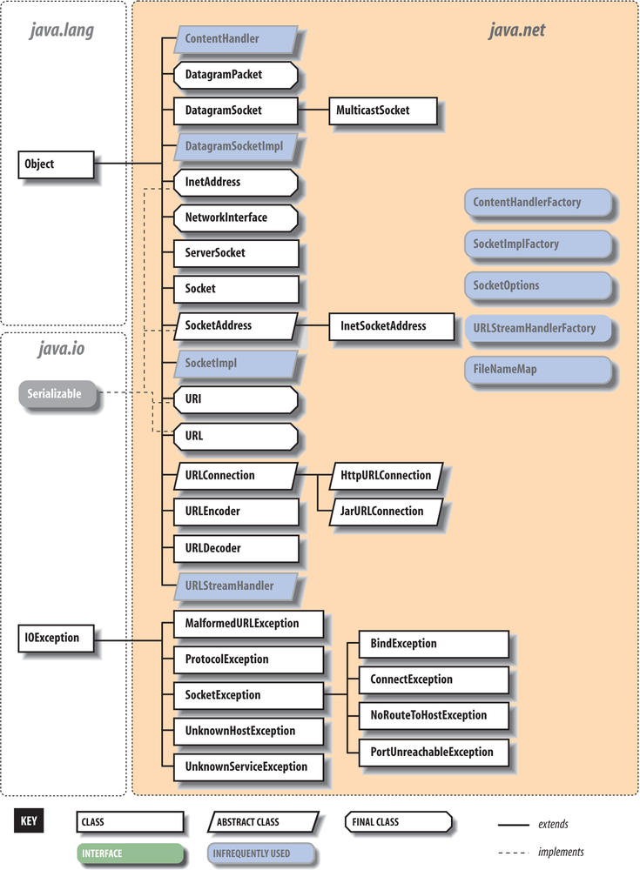

Slide 78
La clase InetAddress
Esta clase se utiliza para encapsular tanto direcciones IP numéricas IPv4 e IPv6 como nombres de dominio.
La clase InetAddress no tiene constructores visibles, para crear un objeto de esta clase, se debe utilizar un método de fabrica.
Se conoce como método de fabrica a un método estático que devuelve una instancia de dicha clase.

Slide 79
La clase InetAddress
Los métodos de fabrica mas utilizados de esta clase son:
static InetAddress getLocalHost() throws UnknownHostException
static InetAddress getByName(String hostName)
throws UnknownHostException
static InetAddress [] getAllByName(String hostName)
throws UnknownHostException

Slide 80
Ver ejemplo PruebaDireccion.java

Slide 81
Sockets TCP/IP

Slide 82
Sockets TCP/IP
Una red de datos esta compuesta por dispositivos que intercambian información a través de un canal de comunicación.
La información es transmitida como una secuencia de bytes que son interpretados por las aplicaciones que hacen uso de ellos. A estas secuencias de bytes se les conoce como paquetes. Los paquetes contienen información de control, requerida por las diferentes capas de la red.

Slide 83
Sockets TCP/IP
Un protocolo es un acuerdo sobre los paquetes intercambiables entre dos programas que se comunican y lo que significan dichos paquetes. Un protocolo define como estan estructurados los paquetes y como será interpretada la información que contienen.
Se diseña un protocolo para resolver un problema empleando un conjunto de recursos específicos.

Slide 84
Sockets TCP/IP
Implementar una red útil requiere la resolución de múltiples problemas.
El protocolo TCP/IP es una colección de soluciones llamada familia de protocolos o conjunto de protocolos que permite solucionar varios de estos problemas.
Los protocolos principales de la familia TCP/IP son el Protocolo de Internet (IP), el Protocolo de Control de Transmisión de Paquetes (TCP) y el Protocolo de Datagramas de Usuario (UDP).

Slide 85
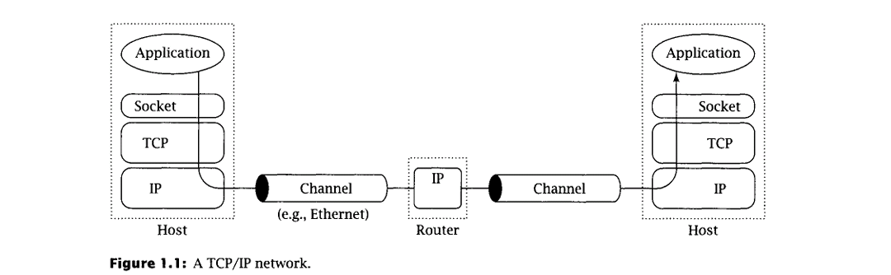
Sockets TCP/IP

Slide 86
Sockets TCP/IP
Sobre la capa IP se encuentra la capa de transporte, la cual contiene dos protocolos a través de los cuales se puede enviar un datagrama, TCP y UDP, ambos protocolos tienen una función en común, el direccionamiento; esta característica es utilizada para que un paquete sea enviado a una aplicación determinada.
Ambos protocolos de la capa de transporte utilizan direcciones llamadas números de puerto, para identificar las aplicaciones en los hosts.

Slide 87
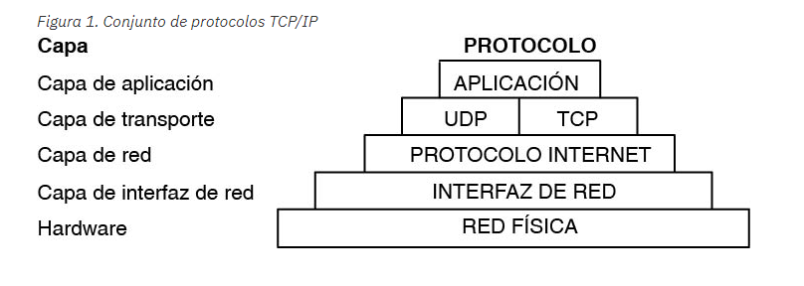
https://www.ibm.com/support/knowledgecenter/es/ssw_aix_72/network/tcpip_protocols.html

Slide 88
Sockets TCP/IP
La diferencia entre los protocolos TCP y UDP radica en que TCP esta diseñado para detectar y recuperarse de perdidas, duplicidad y errores que puedan ocurrir durante la transmisión debido a que provee un canal confiable de flujo de bytes, mientras UDP solo se encarga de extender el servicio de envío de datagramas del protocolo IP para la comunicación entre aplicaciones y no provee recuperación frente a errores.

Slide 89
Sockets TCP/IP
Un socket es una abstracción a través de la cual una aplicación puede enviar o recibir información. Un socket le permite a una aplicación conectarse a una red y comunicarse con otras aplicaciones que también estén conectadas.

Slide 90
Sockets TCP/IP
Existen tantos tipos de sockets como protocolos en una familia. Dentro del protocolo TCP/IP existen dos tipos principales de sockets, los sockets de flujo que emplean el protocolo TCP y los sockets de datagrama que utilizan el protocolo UDP.
Un socket que utiliza la familia de protocolos TCP/IP se identifica a través de la red de forma única por una dirección IP, un protocolo de transporte (TCP o UDP) y un número de puerto.

Slide 91
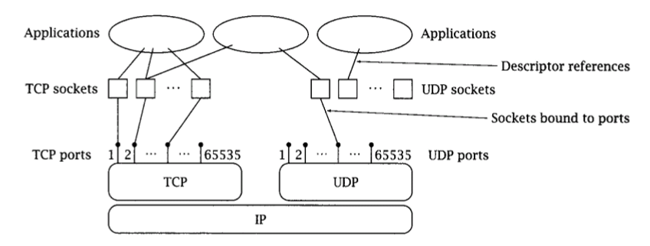
Sockets TCP/IP

Slide 92
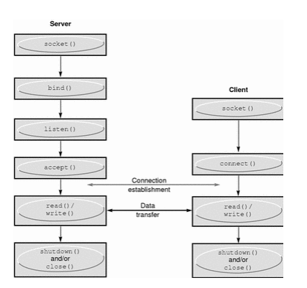
Sockets TCP/IP https://docs.oracle.com/cd/E19620-01/805-4041/6j3r8iu2g/index.html

Slide 93
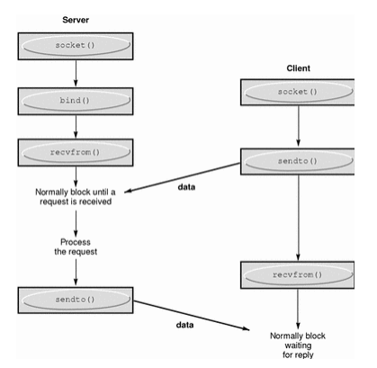
Sockets TCP/IP https://docs.oracle.com/cd/E19620-01/805-4041/6j3r8iu2g/index.html

Slide 94
Sockets TCP/IP
Los sockets TCP/IP permiten crear conexiones basadas en flujos confiables, bidireccionales, persistentes. Se pueden utilizar para conectar el sistema de E/S de Java con cualquier otro programa en la máquina local o en una máquina remota.

Slide 95
Sockets TCP/IP
En Java existen dos clases de sockets:
ServerSocket
Socket

Slide 96
ServerSocket
La clase ServerSocket crea un objeto de tipo servidor, el cual permanece a la espera o “escucha” de peticiones locales o remotas.
Cuando se crea un socket servidor, este se registra en el sistema. Los constructores reciben como parámetro el numero de puerto por el que se proveerá el servicio, si se define como 0, será asignado en tiempo de ejecución. Además algunos constructores reciben el tamaño máximo conexiones que pueden recibirse.

Slide 97
ServerSocket
Los constructores de la clase ServerSocket son:
ServerSocket(int puerto)
ServerSocket(int puerto, int numConexiones)
ServetSocket(int puerto, int numConexiones, inetAddress dirección)
Los tres pueden generar una excepción de tipo IOException.

Slide 98
ServerSocket
El constructor ServetSocket(int puerto, int numConexiones, inetAddress dirección) se puede utilizar en equipos con mas de una interfaz de red, para especificar una dirección a la que llegará las peticiones.

Slide 99
Socket
La clase Socket se utiliza para crear sockets clientes, esta diseñada para crear una conexión con un servidor e iniciar un protocolo de intercambio de información.
Al crear un socket cliente, se crea una conexión con un socket servidor, y no existen métodos o constructores que puedan exponer de forma explicita los detalles de dicha conexión.

Slide 100
Socket
Dos de los constructores más utilizados son:
Socket(String host, int puerto) throws UnknownHostException, IOException
Socket(inetAddress dirección, int puerto) throws IOException

Slide 101
Ver Server.java y Client.java Ver MyServer.java y MyClient.java

Slide 102
Tarea
Investigar el uso de la clase DatagramSocket además de un ejemplo.

